Slide 1
⅙
⅔
Ровно встали, тихо сели
Головами повертели.
Очень сладко потянулись
И друг другу улыбнулись.
Прозвенел сейчас звонок,
Начинается урок.
⅗
⅞
⅖

Slide 2
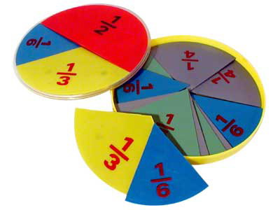
Каждый может за версту
Видеть дробную черту.
Над чертой -
знайте,
числитель,
знаменатель.
Под чертою -
Дробь такую, непременно,
Надо звать
обыкновенной
1
3

Slide 3
;
2
6
17
5
6
6
4
;
;
7
11
26
7
25
7
61
;
;
;
6
6
6
.
11
25
61
2
5
4
7
7
7

Slide 4
3
1
6
11
9
5
23
5
7
6
19
8
4
19
3
1
11
неправильные
5
7
19
6
9
5
23
6
8
4
19
правильные

Slide 5
Тема урока: Правильные и
неправильные дроби.
Задачи:
познакомиться с правильными и неправильными дробями;
дать определение;
научиться сравнивать.

Slide 6
3
1
6
11
9
5
23
5
7
6
19
8
4
19
3
1
11
неправильные
5
7
19
6
9
5
23
6
8
4
19
правильные

Slide 7
5
9
>
9
5
17
4
>
1
<
1
16
7
4
7
9
=
=
1
4
7
9
8
<
1
12
11
7
13
1
>
=
11
12
1
<
13
7
11

Slide 8
Сегодня на уроке мне удалось:
Узнать …
Научиться …
Понять …
Достигли ли вы поставленной цели?
Что не получилось сегодня и почему?

Slide 9
Домашнее задание:
пункт 25, № 999, 1000, 1001
Составить две карточки с заданиями:
1).на отыскание правильных и
неправильных дробей;
2).на сравнение дробей.

Slide 10
«Дерево удовлетворённости»
Плоды – урок прошёл полезно,
плодотворно;
Цветок – урок прошёл неплохо;
Зелёный листок – не совсем удовлетворён
уроком;
Жёлтый листок – урок не понравился,
скучно.

